Slide 1


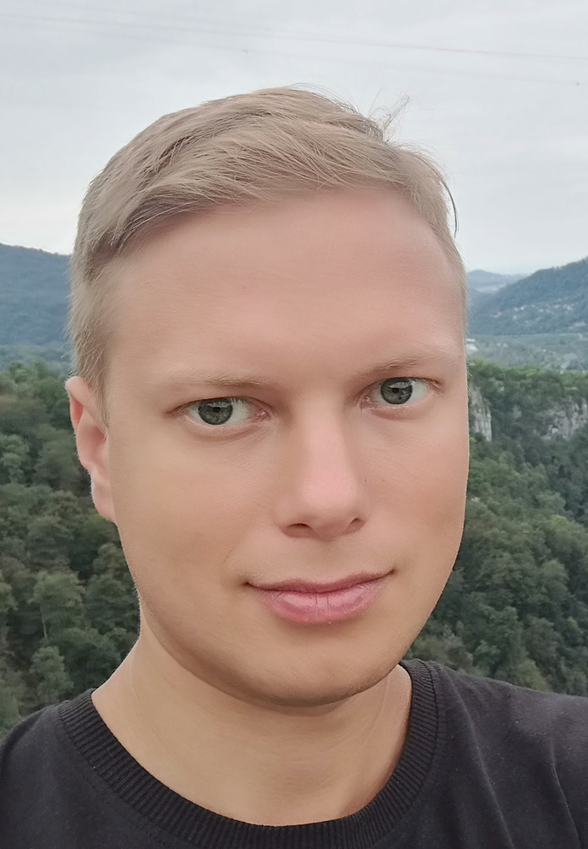
Курсовой проект
Тема: Разработка пользовательской активности на streams meetup с распределением по странам
Выполнил:
Кузнецов Виктор Владимирович

Slide 2
Проект разработан для решения следующей бизнес-цели:
Предоставление информационной панели по пользовательской активности в Streams MeetUp в группах расположенных в разных странах.
Для решения данной задачи было принято решение:
1. Сбор информации с ресурса Streams MeetUp
2. Резервирования данных в Data Like (Hadoop FS)
3. Трансформация данных и загрузка в аналитическую базу данных Vertica
4. Предоставление информационной панели Tableau по пользовательской активности в Streams MeetUp в группах расположенных в разных странах.
Для выполнения данных требований предусмотрен следующий состав программного обеспичения:
- StreamsSet
- Hadoop FS
- Vertica VM
- Tableau
Данные технологии позволяют в минимальные сроки реализовать данный проект.

Slide 3
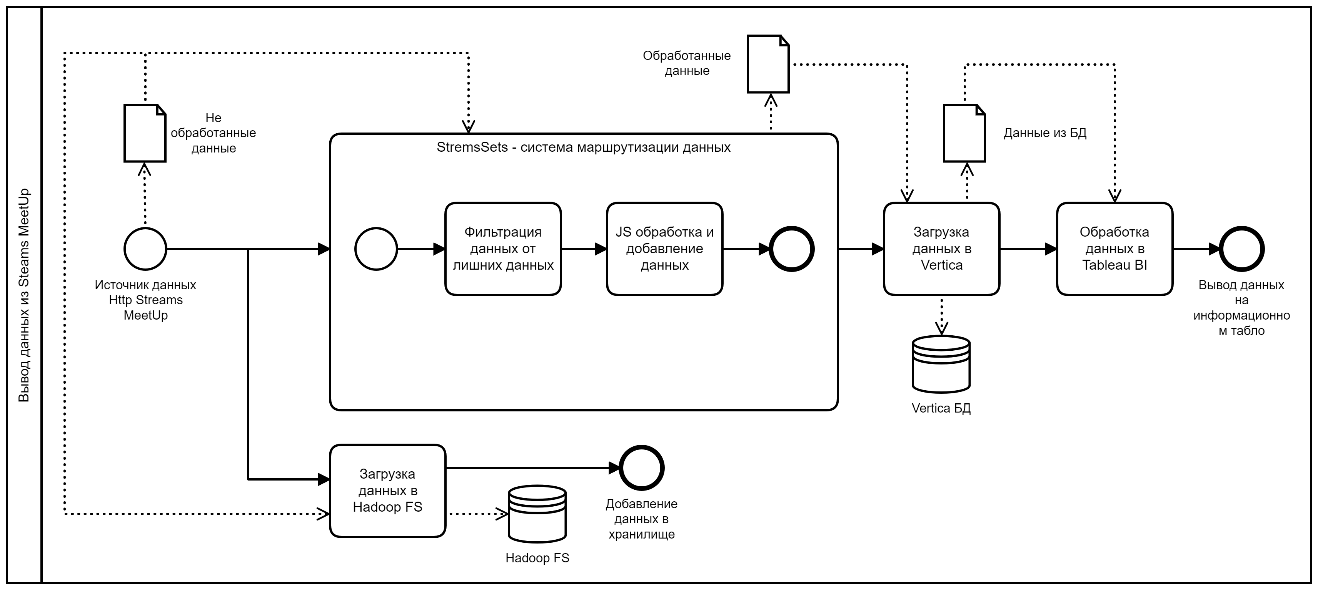
Архитектура проекта

Slide 4

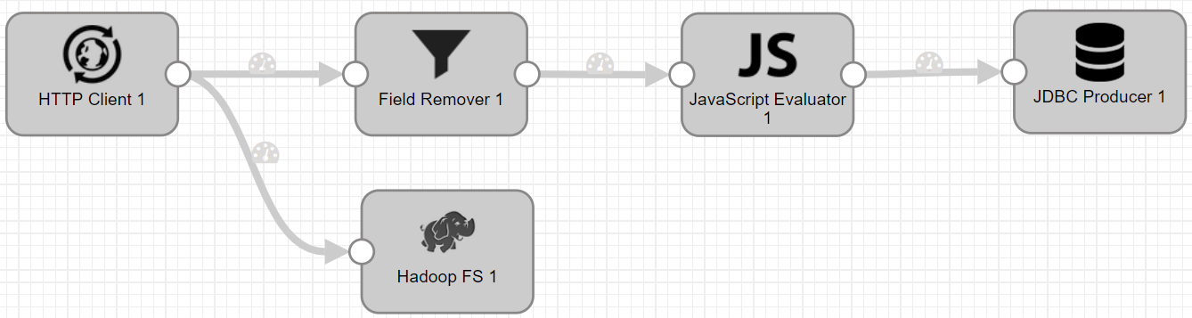
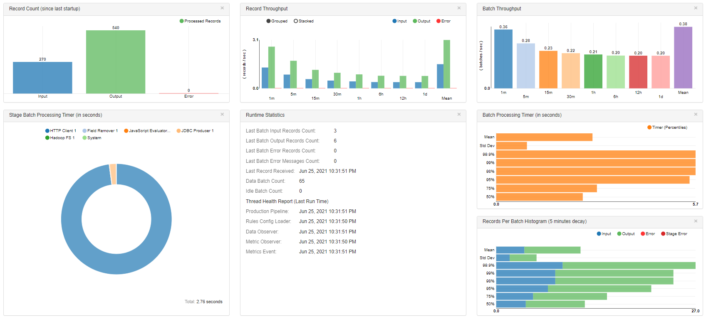

Slide 5

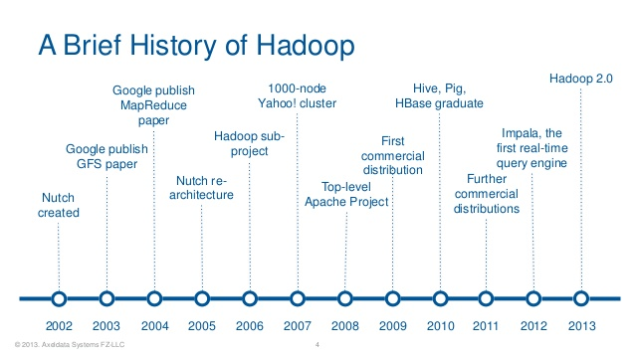
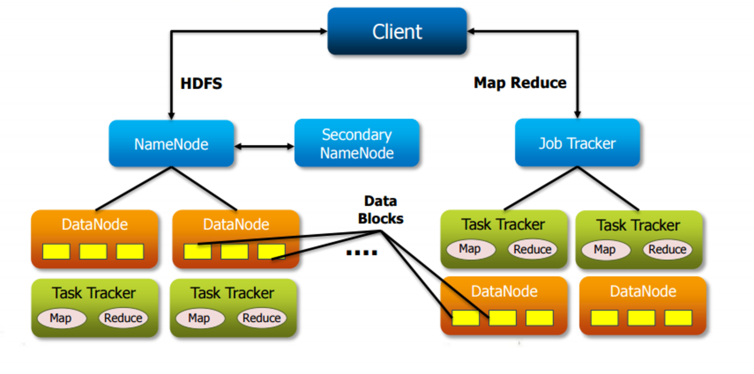
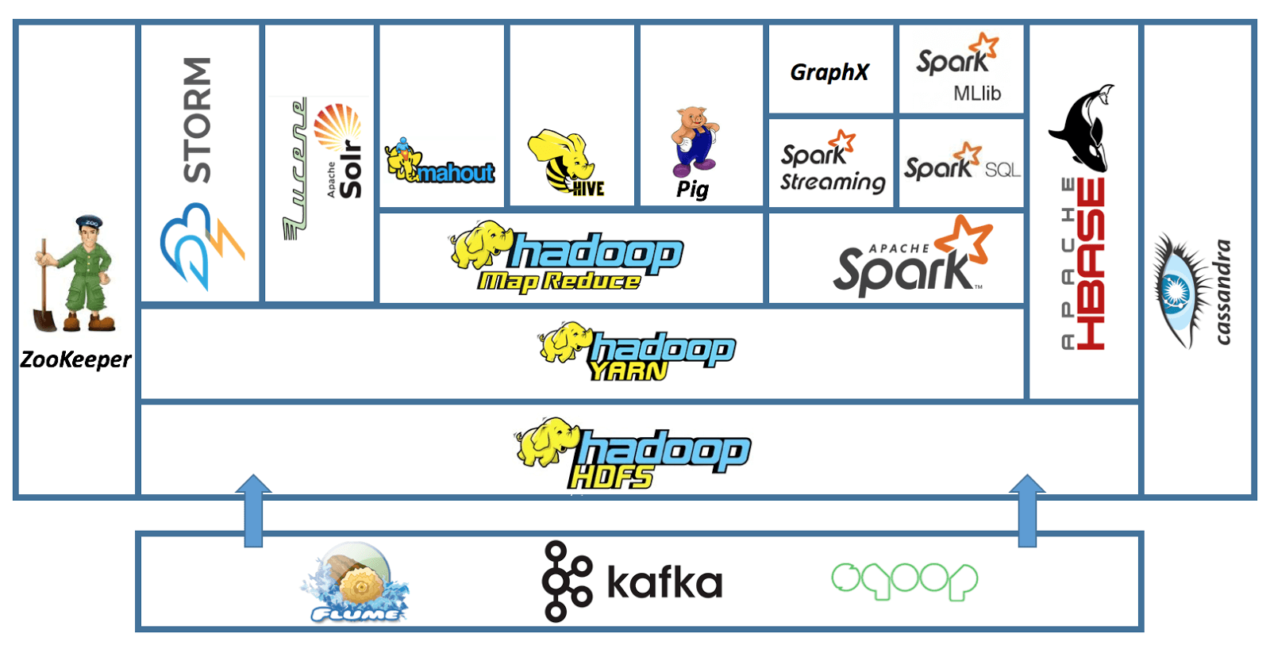

Slide 6

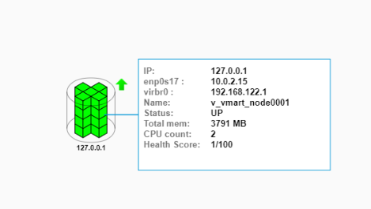
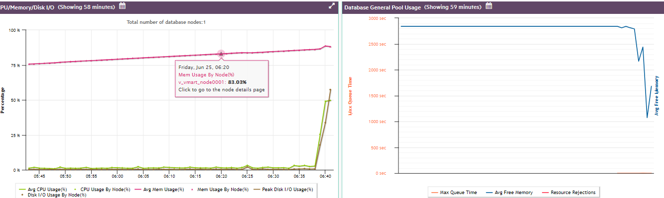
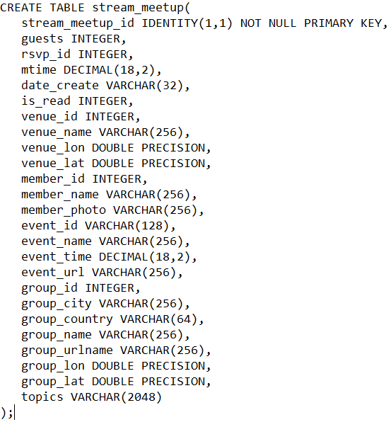
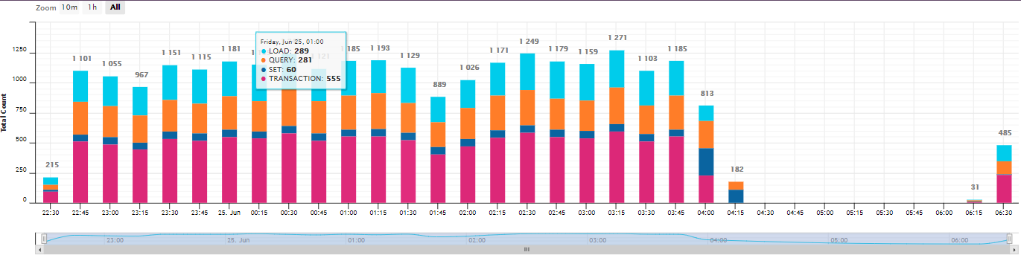

Slide 7

